Slide 1






Slide 2





Slide 3






Nêu tên một sản phẩm công nghệ?
Xe máy, ô tô, tủ lạnh, máy giặt, điện thoại,…

Slide 4


Nêu cách con người sử dụng sản phẩm công nghệ đó.
Xe máy, ô tô: Giúp con người di chuyển

Slide 5











Slide 6


Slide 7



1. Vai trò của sản phẩm công nghệ trong đời sống

Slide 8


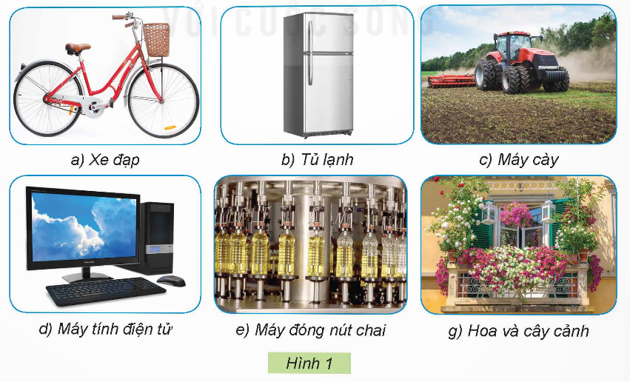
Quan sát các sản phẩm công nghệ trong Hình 1 và cho biết chúng có vai trò như thế nào trong đời sống.

Slide 9



Vẽ sơ đồ tư duy gồm: tên sản phẩm công nghệ, vai trò của sản phẩm công nghệ đó trong đời sống.

Slide 10
Quan sát các sản phẩm công nghệ trong Hình 1 và cho biết chúng có vai trò như thế nào trong đời sống.

Slide 11
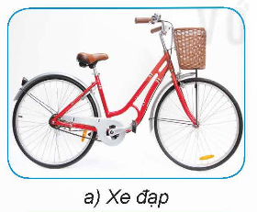
Là phương tiện di chuyển, giúp đáp ứng nhu cầu đi lại của con người.

Slide 12
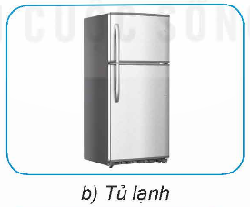
Giúp bảo quản thực phẩm, làm đá,...

Slide 13
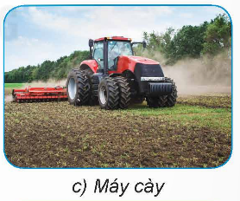
Giúp cày, xới đất nhanh chóng.

Slide 14

Giúp lưu trữ thông tin, phục vụ các công việc học tập, làm việc của con người,...

Slide 15
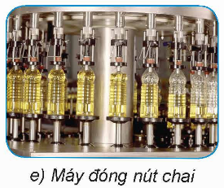
Trong dây chuyền sản xuất đồ đóng chai, giúp đạt năng suất cao, đóng chai nhiều, nhanh,...

Slide 16

Giúp trang trí không gian

Slide 17


Slide 18


Kể tên một số sản phẩm công nghệ trong đời sống phù hợp với mô tả về vai trò của sản phẩm công nghệ trong các thẻ thông tin dưới đây.
Đáp ứng nhu cầu ăn ở, đi lại, giải trí của con người
Giúp tăng năng suất lao động
Giúp cải thiện môi trường

Slide 19






Ô tô
Xe máy
Đáp ứng nhu cầu ăn ở, đi lại, giải trí của con người
Máy tính
Tủ lạnh
Ti vi

Slide 20


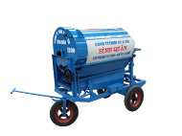
Máy cày
Máy gặt
Giúp tăng năng suất lao động
Máy tuốt lúa

Slide 21



Túi giấy
v
Ống hút tre
Giúp cải thiện môi trường
Cốc giấy

Slide 22







Sản phẩm công nghệ có vai trò quan trọng trong nhiều lĩnh vực của đời sống. Chúng góp phần mang lại sự tiện nghi, đáp ứng các nhu cầu đa dạng của con người. Nhờ sử dụng sản phẩm công nghệ, năng suất lao động được nâng cao. Ngoài ra, sản phẩm công nghệ còn giúp xử lí các vấn đề môi trường, tạo ra môi trường sống trong lành và thuận tiện cho con người.

Slide 23





